Slide 1

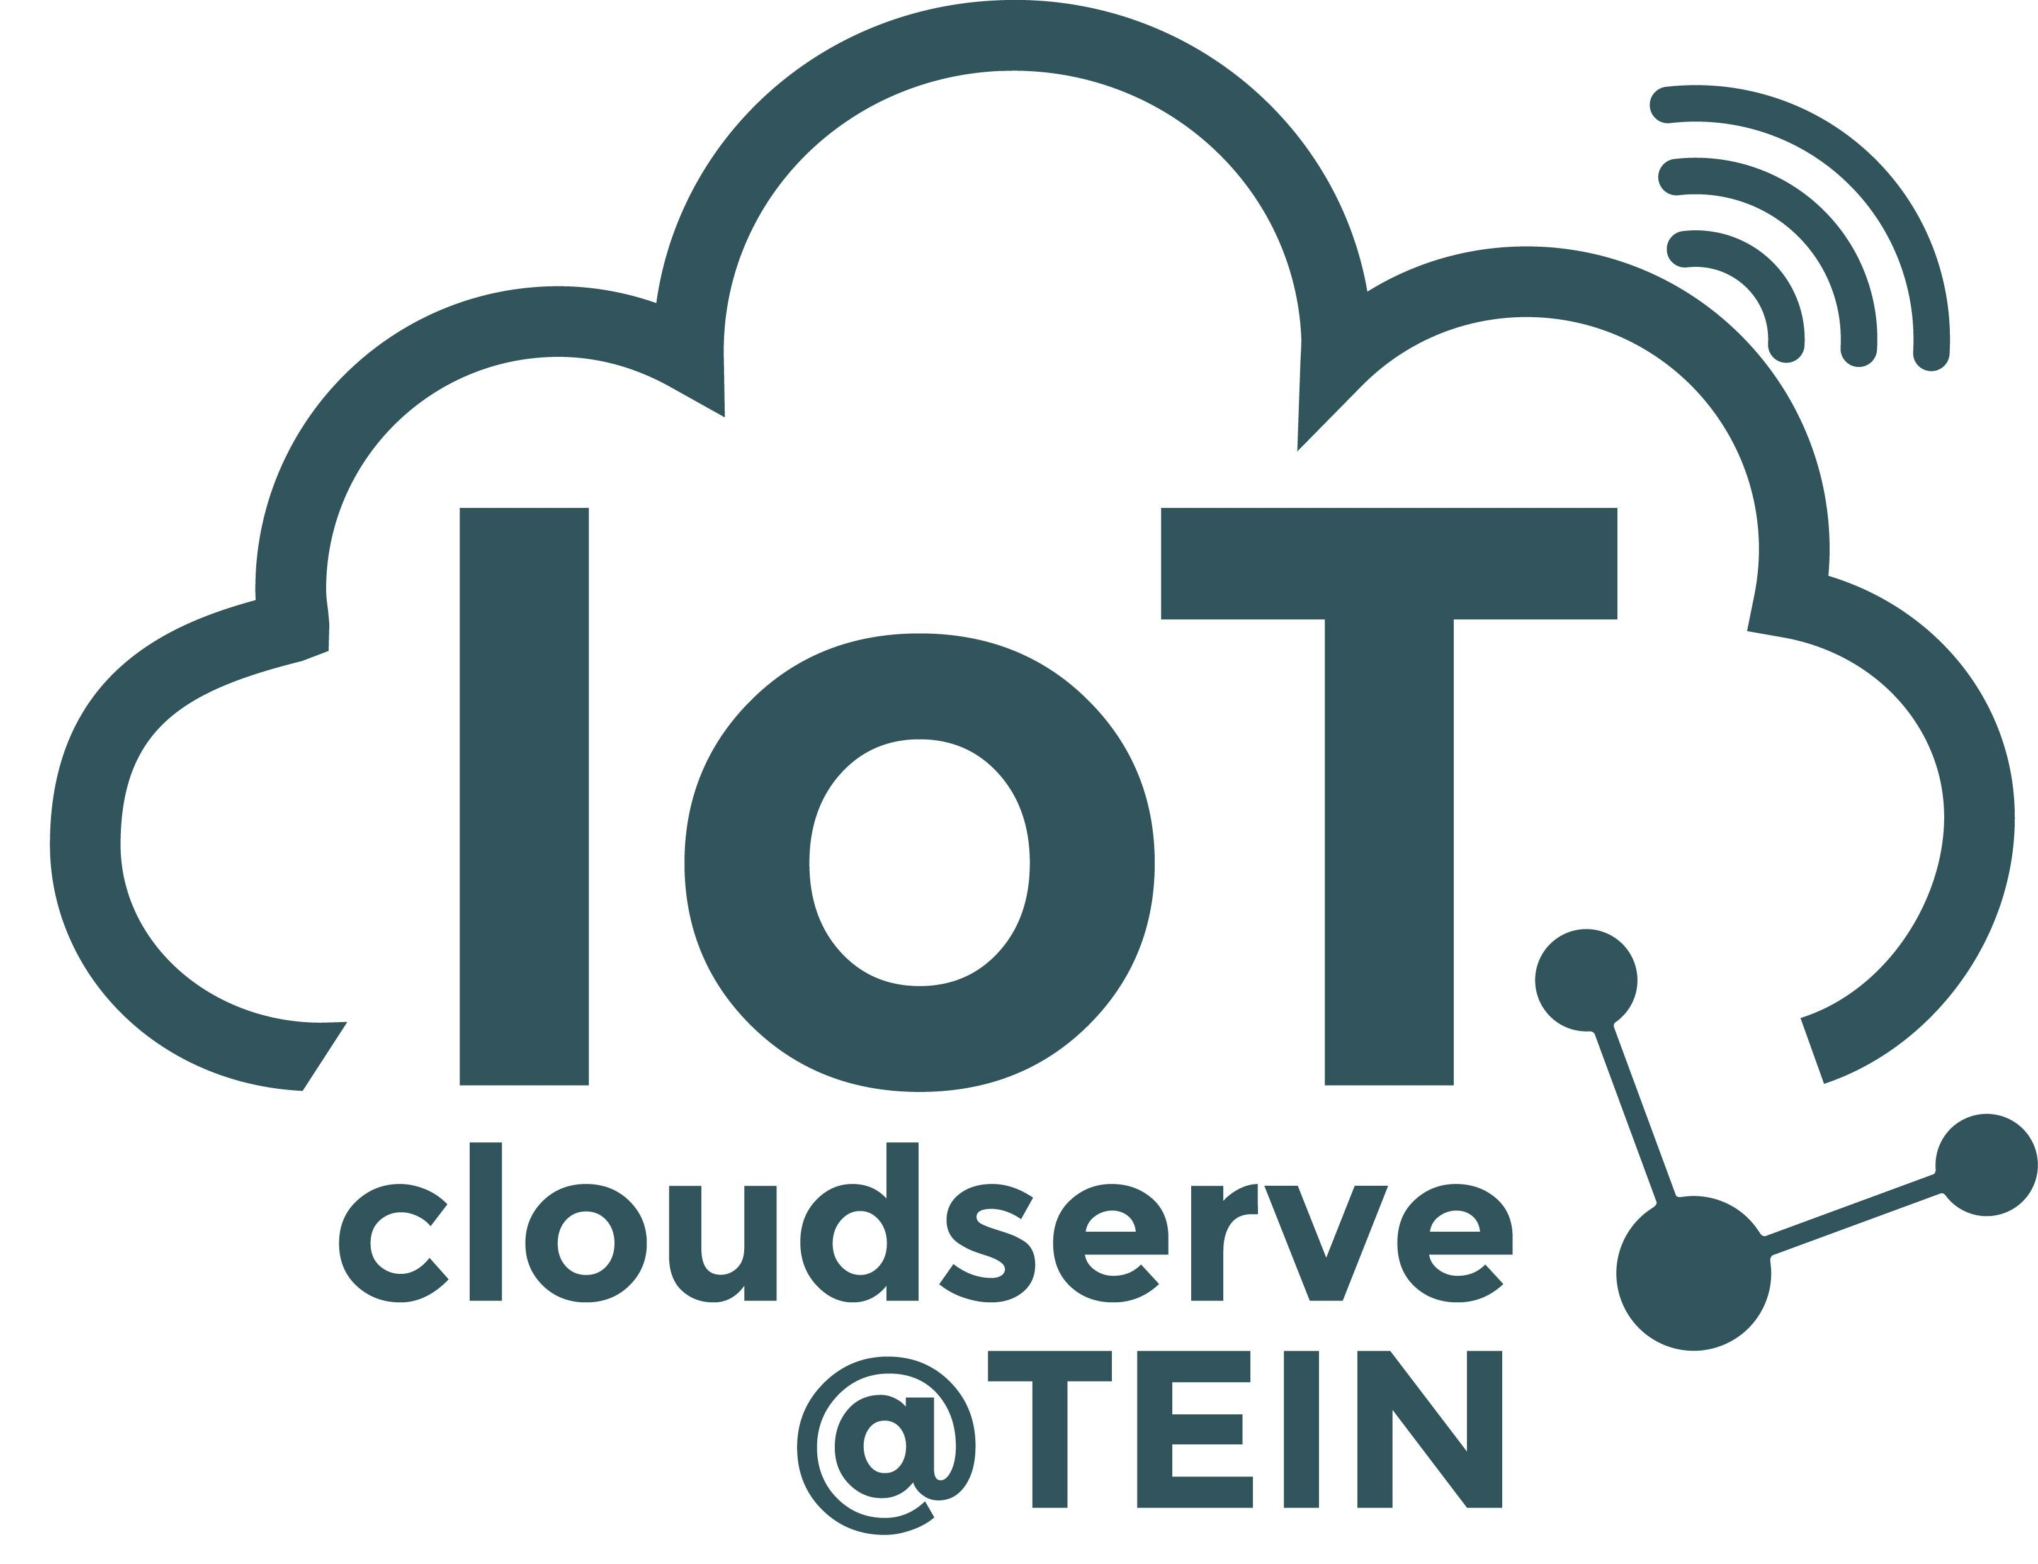






Applications & Opportunities
IoT

Slide 2

About me
Aimaschana Niruntasukrat
Researcher, IoT R&D Team, NECTEC

Slide 3

1.
What is IoT?
Definition & Expectations

Slide 4

IoT Definition
Oxford Dictionary (since Aug 2013)
“The interconnection via the Internet of computing devices embedded in everyday objects, enabling them to send and receive data”
ITU-T Y.2060
“A global infrastructure for the information society enabling advanced services by interconnecting (physical and virtual) things based on existing and evolving, interoperable information and communication technologies.”

Slide 5
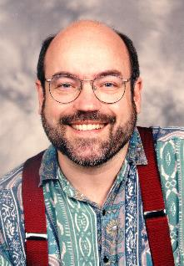

Not at all a new concept
Ubiquitous Computing --
Mark Weiser (1952-1999)
“The most profound technologies are those that disappear. They weave themselves into the fabric of everyday life until they are indistinguishable from it” (1988)
Cheap, low-power displays
Application software
Networking

Slide 6




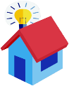



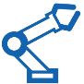
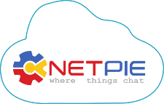
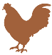
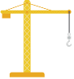



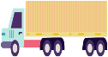
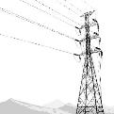



Smart Health
Smart Home
Smart Farm
IoT
Smart Energy
Smart Factory
Smart Logistics
Notes:
เราหวังที่จะเห็น NETPIE เป็นตัวกลางในการเชื่อมโยงสิ่งของจากทุกภาคอุตสาหกรรมเข้าสู่โลก IoT
และเมื่อสิ่งของทั้งหลายถูกเชื่อมโยงถึงกัน นวัตกรรม การสื่อสารข้ามกลุ่มข้ามsector จะตามมาอย่างไร้ขีดจำกัด
ข้อจำกัดอย่างเดียวก็คือ จินตนาการของเราเอง

Slide 7
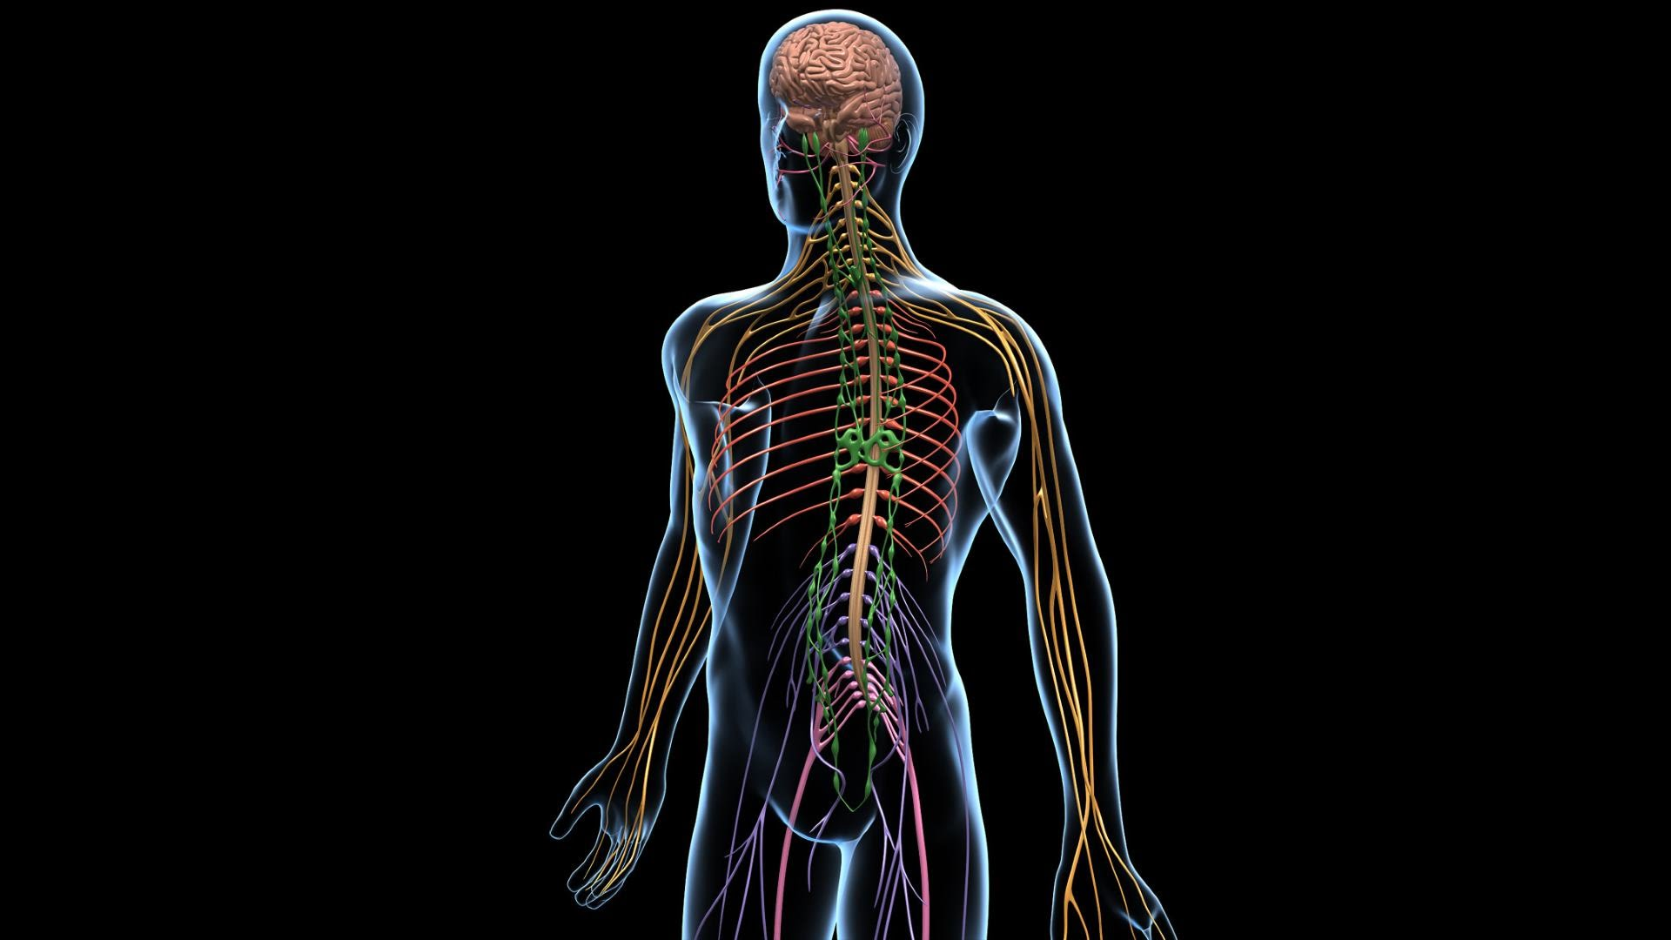

Big Data
AI
Want big impact?
Use big image
IoT
Robotics/
Sensors

Slide 8
2.
IoT in Farm?
Why and how…

Slide 9
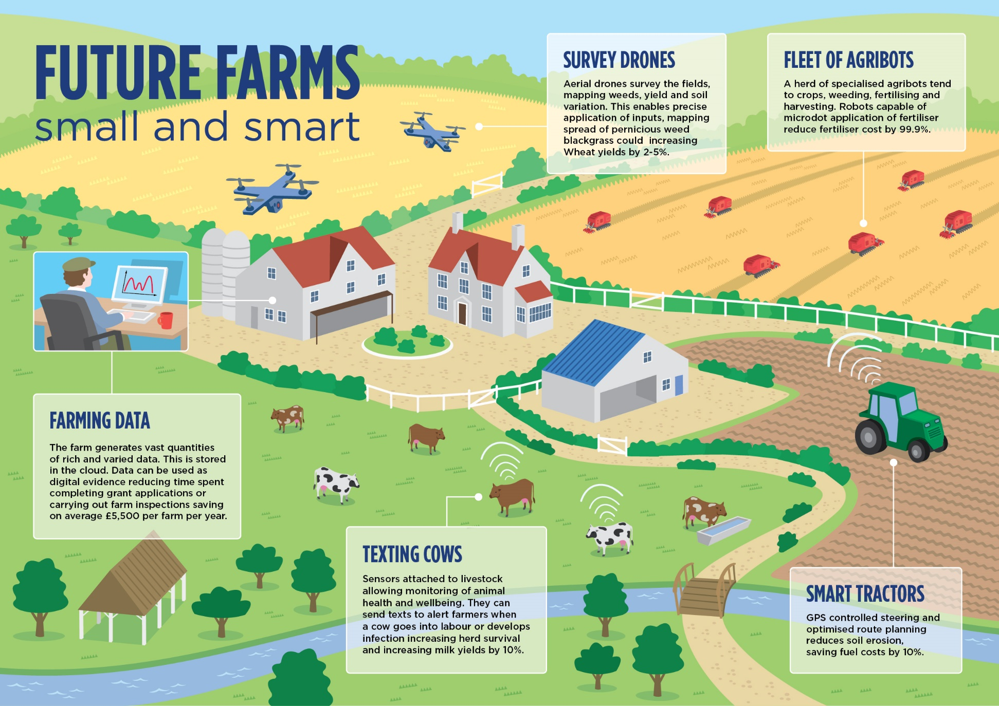
Smart Agriculture/Precision Farming
Source: Nesta

Slide 10

Why IoT in Farming?
Cost – fertilizer, fuel, man power
Farmland vs World Population
Water Resource
Productivity

Slide 11
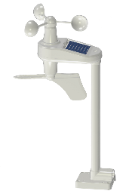
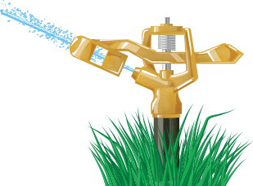
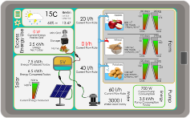
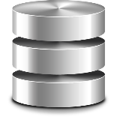
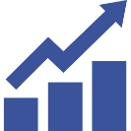



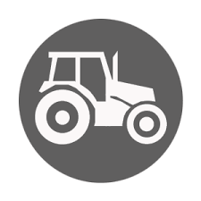
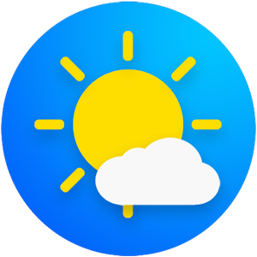
Today in Smart Farming
Remote Monitoring
Remote Controlling
Data Acquisition
Predictive Farming
Weather
Soil
Water
Crop
Machine

Slide 12
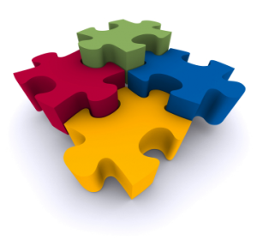
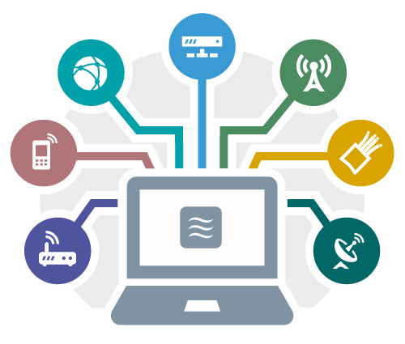

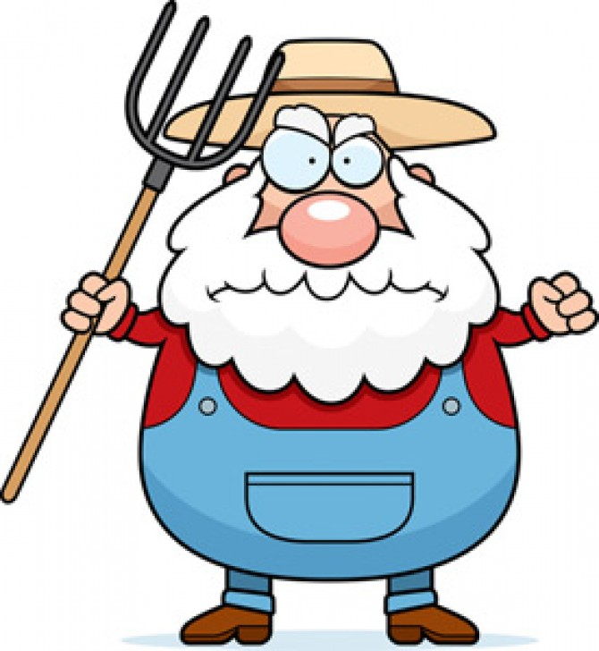
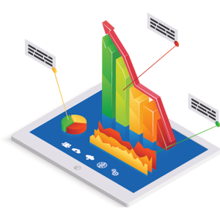

Obstacles to Smart Farming Adoption
Interoperability
Value/Return
Hell, no!
Connectivity
Budget
Data Analytics

Slide 13
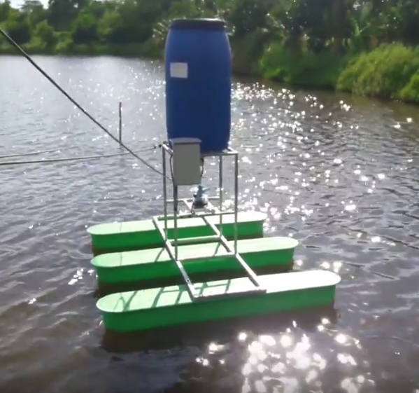
Small steps can lead the way like..
Auto Fish Feeder
ทศพล พรหมสุภา
Source: ทศพล พรหมสุภา

Slide 14
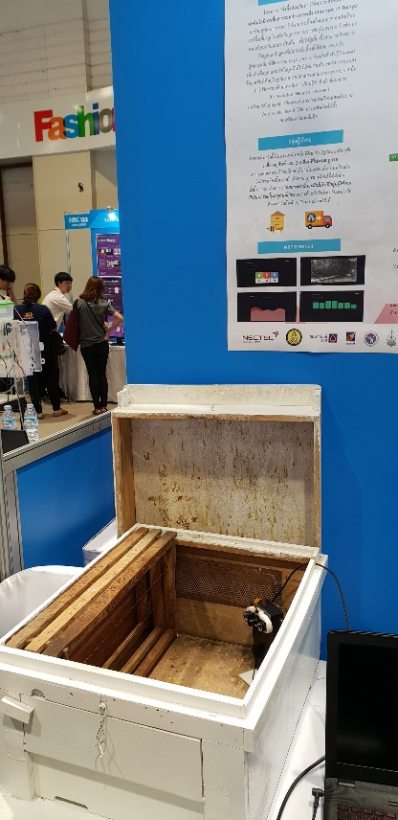
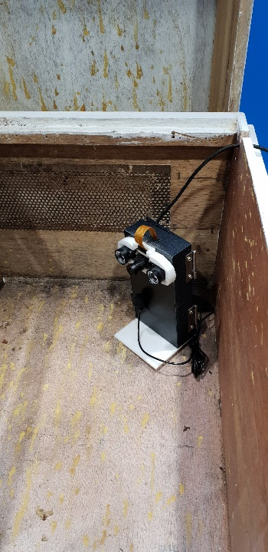
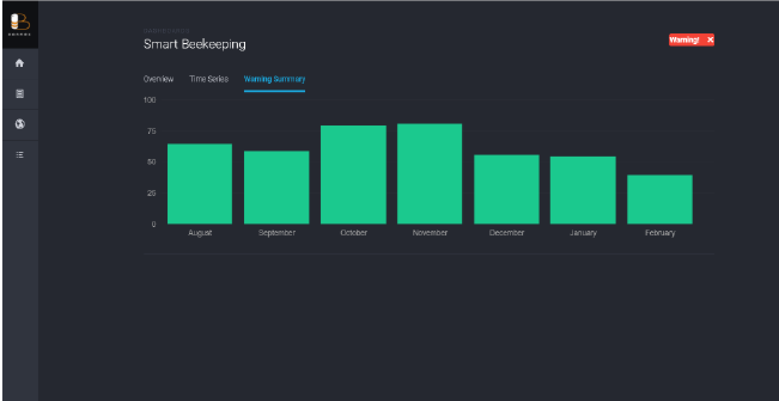
And..
Bee Keeper Assistant
Source: บุญฤทธิ์ บุญมาเรืองและคณะ

Slide 15
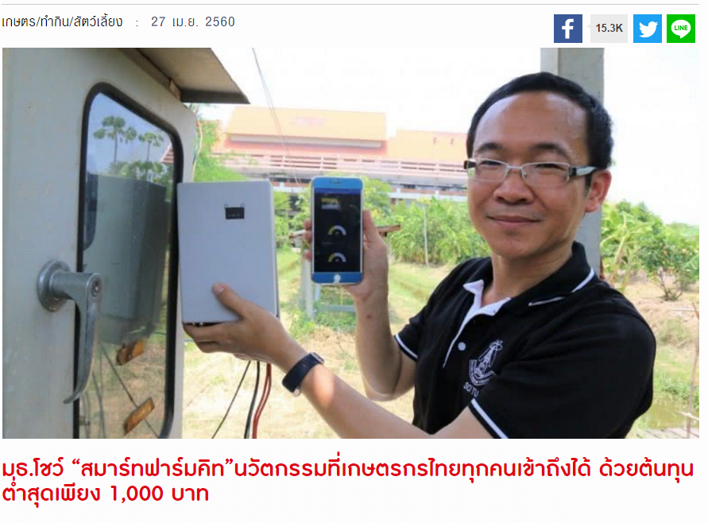
And..
DIY Smart Farm Kit
Source: รศ. ดร. สุเพชร จิรขจรกุล

Slide 16
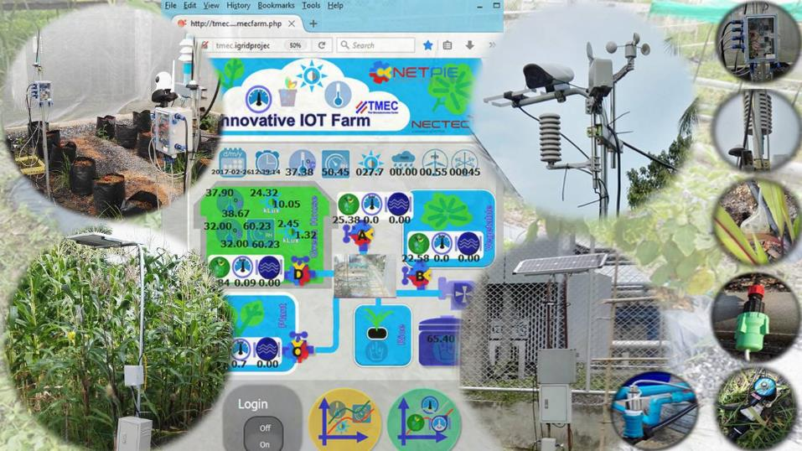
And also..
Source: TMEC, NECTEC

Slide 17
3.
Technical Aspects
Anatomy of IoT

Slide 18
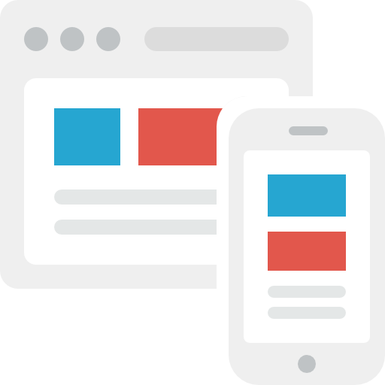
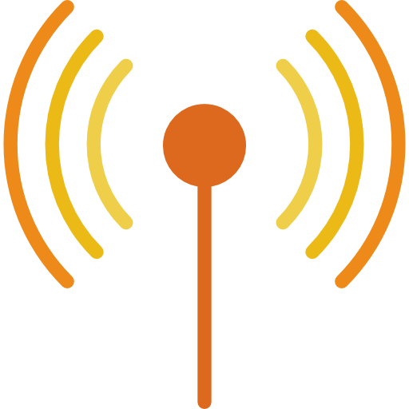


Components of IoT
End Nodes
Connectivity
Central Servers/Cloud

Slide 19
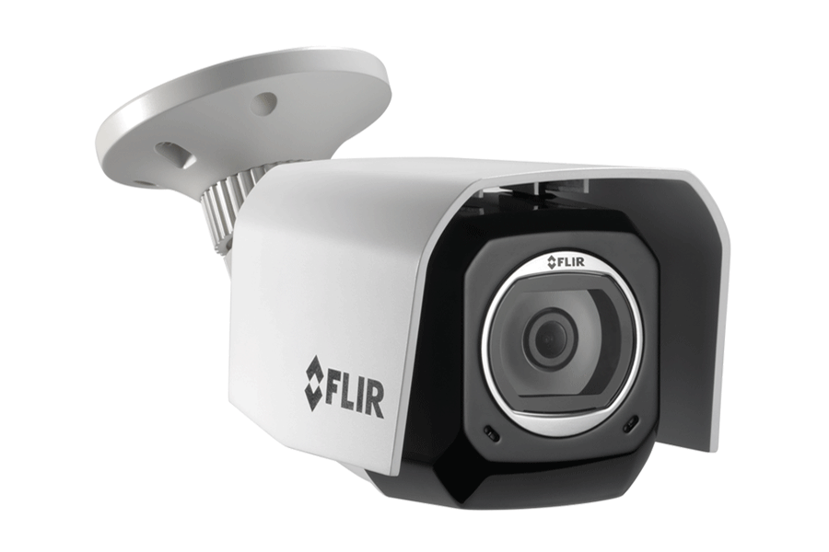
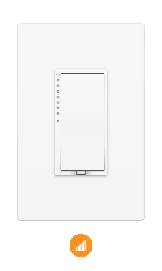
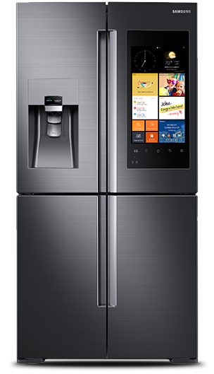
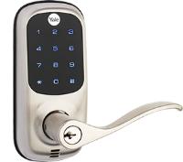
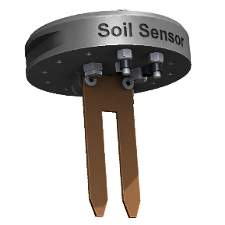
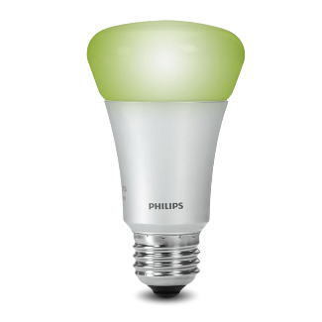
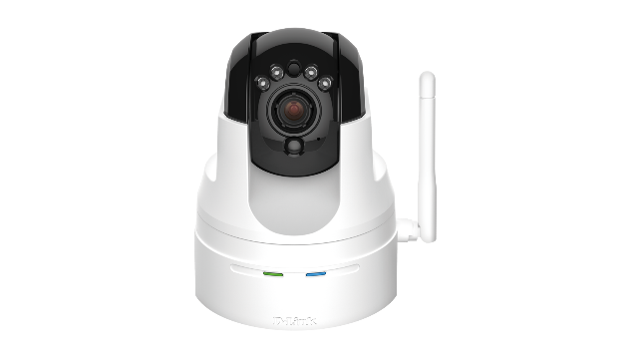
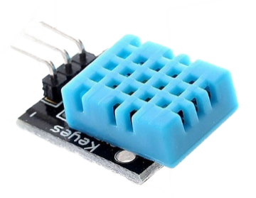
End Nodes: Types by Functions
Sensors
Light, temperature, humidity, location, presence,...
Actuators
Controllers, things that can take action

Slide 20
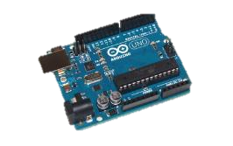
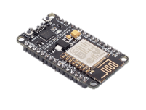
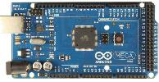
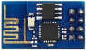
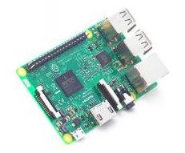
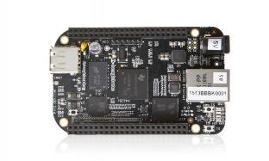
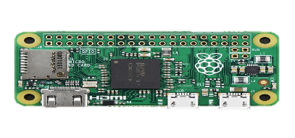
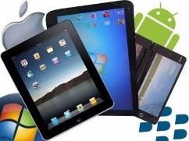
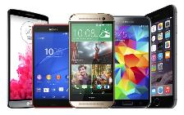
End Nodes: Types by HP
Arduino UNO R3 280 Baht
Arduino Mega 450 Baht
NodeMCU 250 Baht
ESP8266 module 100 Baht
Microcontrollers
Raspberry Pi zero
175 Baht
Raspberry Pi 3
1,190 Baht
BeagleBone Black 1,700 Baht
Single-board PCs
Mobile devices
Computers

Slide 21
Connectivity
TCP/IP Model
Application
Link
Transport
Internet
Web
HTTP, SMTP
TCP, UDP
IP
WiFi, Cellular, Ethernet
IoT
MQTT, CoAP
TCP, UDP
IP
WiFi, Cellular, Ethernet, 6LoWPAN

Slide 22
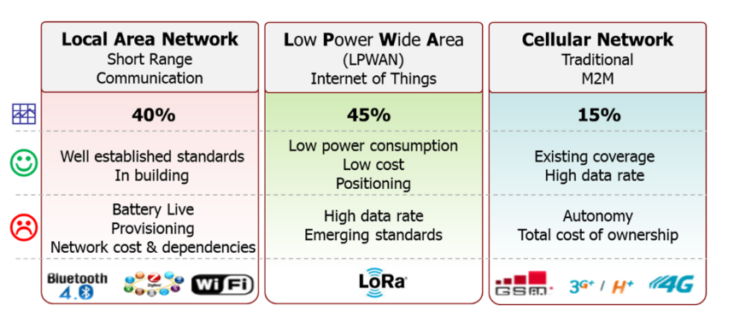
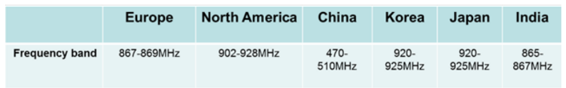
Low Layer Connectivity
Source: LoRaWAN whitepaper
https://www.lora-alliance.org/portals/0/documents/whitepapers/LoRaWAN101.pdfc

Slide 23
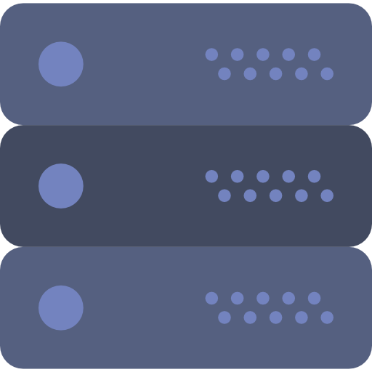
Central Server/Cloud
VS
Server
Cloud
Notes:
เปรียบเทียบความสามารถ ระหว่าง server ปกติ กับ cloud ตัวไหนน่าใช้กว่ากัน (พูดปากเปล่า สั้น ๆ)

Slide 24

Separation of Responsibilities

Slide 25

NETPIE
Cloud PAAS
IoT Cloud Platform

Slide 26

IoT Development Hidden
Develop App Develop Devices
Install servers, databases Install backup systems Manage users Manage access patch fix etc…

